Slide 1
Utilisation de Sweethome 3D
Logiciel d’aménagement intérieur

Slide 2
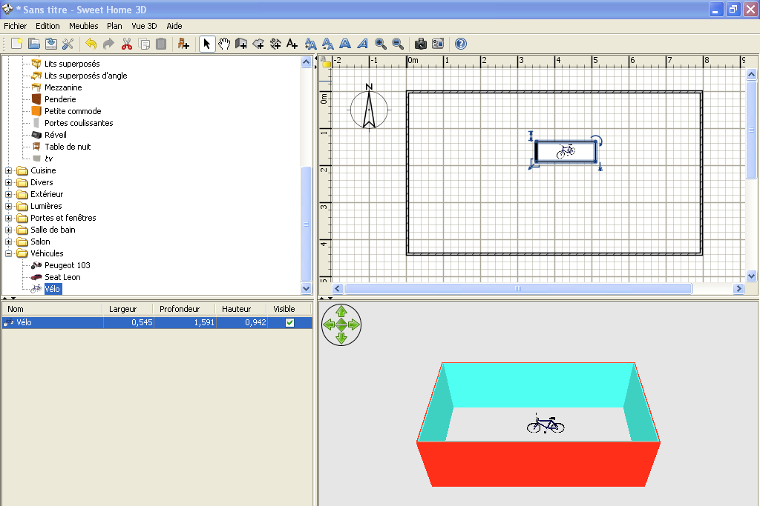
1°) L’espace de travail
Liste des Objets
Plan en 2D
Vue en 3 D
Caractéristiques des objets

Slide 3
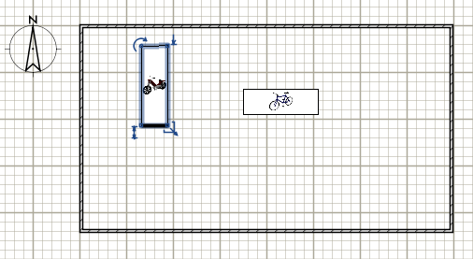
2°) Placer un objet dans le plan

Slide 4
3°) Modifier les propriétés d’un objet
Rotation
Elévation /sol
Hauteur
Agrandissement proportionnel

Slide 5

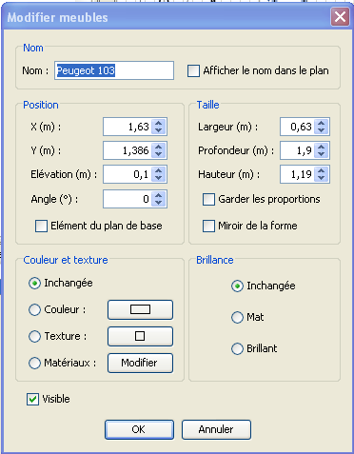
4°)Modifier les caractéristiques d’un objet
CLIC CLIC !
Quelques souvenirs de mathématiques…

Slide 6
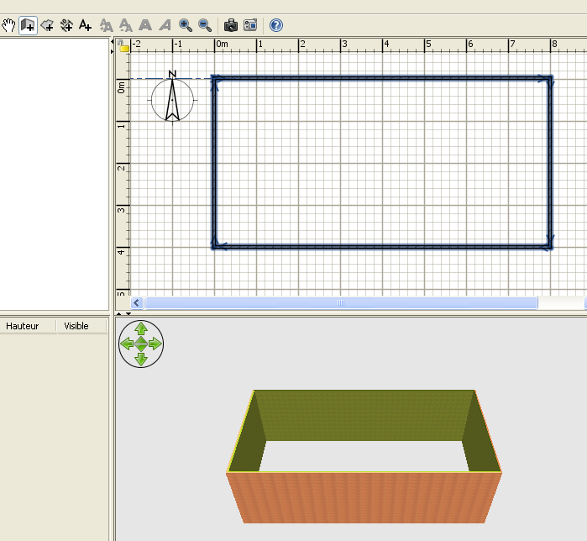
5°)Créer des murs
Créer les murs
CLIC CLIC pour finir
Modification possible de la texture des murs

Slide 7
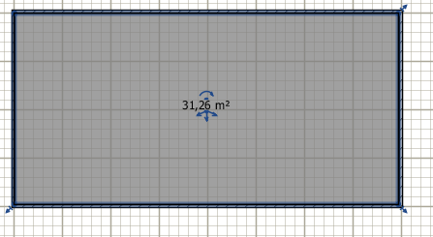
6°)Créer des pièces
Créer une pièce
Définir la pièce en cliquant au 4 coins des murs ou dans une pièce fermée.
La superficie de la pièce apparait.
On peut ensuite modifier la pièce et lui donner un nom.

Slide 8
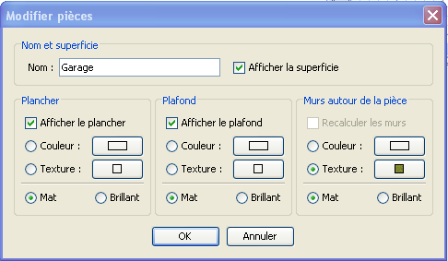
On entre le nom Garage…

Slide 9
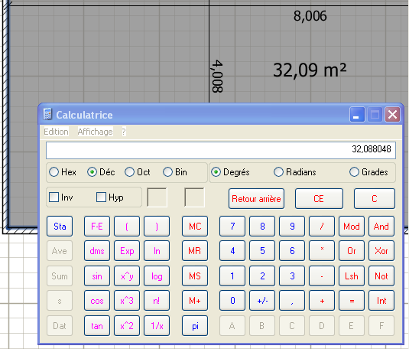
7°)Création des cotes

Slide 10
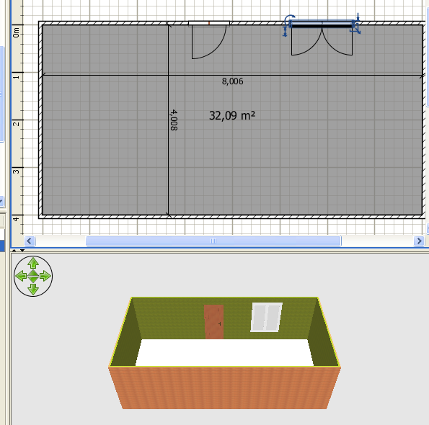
8°)Placer des ouvertures
Fenêtre
Porte

Slide 11
9°)Visualisation
Mode vue aérienne
Mode visite virtuelle

Slide 12
A vous de jouer maintenant

